Slide 1
Chương 1: DAO ĐỘNG CƠ
BÀI 1: DAO ĐỘNG ĐIỀU HÒA
Dao động cơ
Phương trình dao động điều hòa
Chu Kỳ, tần số , tần số góc trong dao động điều hòa
Vận tốc và gia tốc trong dao động điều hòa
Đồ thị trong dao động điều hòa

Slide 2
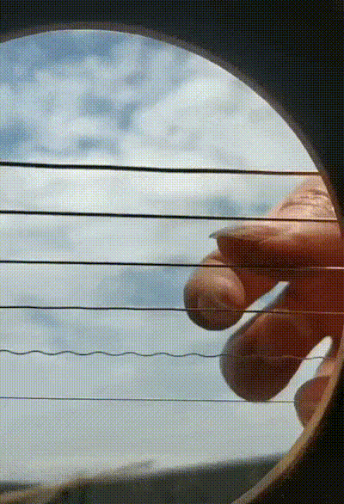

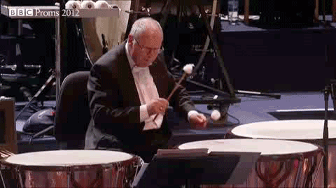
I. DAO ĐỘNG CƠ HỌC

Slide 3
I. DAO ĐỘNG CƠ HỌC
Dao động cơ là chuyển động qua lại quanh một vị trí đặc biệt (VTCB).

Slide 4

I. DAO ĐỘNG CƠ HỌC
Dao động tuần hoàn là sau những khoảng thời gian bằng nhau, vật trở lại vị trí cũ theo hướng cũ.

Slide 5
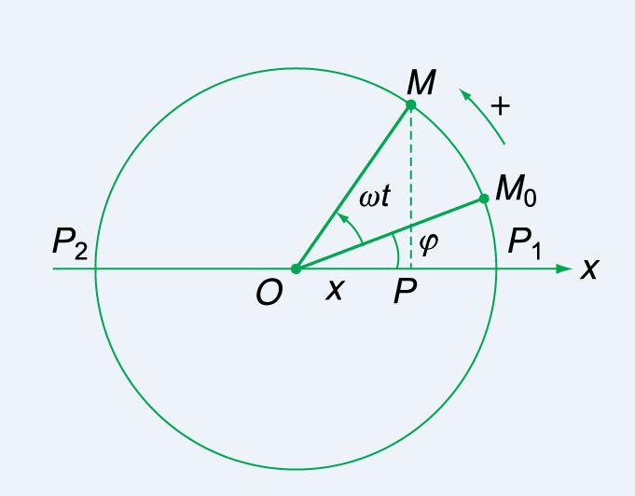
II. PHƯƠNG TRÌNH DAO ĐỘNG ĐIỀU HÒA
x = Acos(ωt + ϕ)
A: biên độ dao động
(ωt + ϕ): pha của dao động
ϕ: pha ban đầu
Dao động điều hòa là dao động trong đó li độ của vật là một hàm côsin (hay sin) của thời gian.

Slide 6
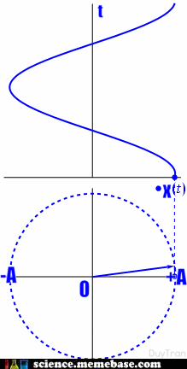
Mối liên hệ giữa ChĐTrĐ và DĐĐH
Điểm P DĐĐH trên 1 đoạn thẳng là hình chiếu của điểm M ChDDTrĐ lên đường kính là đoạn thẳng đó.
Qui ước chọn trục x làm gốc để tính pha DĐ (chiều tăng pha DĐ ngược chiều kđh)

Slide 7
III. CHU KÌ. TẦN SỐ. TẦN SỐ GÓC CỦA DAO ĐỘNG ĐIỀU HÒA

Slide 8
IV. VẬN TỐC VÀ GIA TỐC CỦA VẬT DAO ĐỘNG ĐIỀU HÒA
x = Acos(ωt + ϕ)
x Ʇ v
v = x' = - ωAsin(ωt + ϕ)
v = v_{max}cos(ωt + ϕ + π/2)
_{a}
_{x}
- A
O
A
_{v}

Slide 9
IV. VẬN TỐC VÀ GIA TỐC CỦA VẬT DAO ĐỘNG ĐIỀU HÒA
v Ʇ a
a = v' = - ω²Acos(ωt + ϕ)
a = a_{max}cos(ωt + ϕ + π)= - ω².x
_{a}
_{x}
- A
O
A
Luôn hướng về VTCB
_{v}

Slide 10
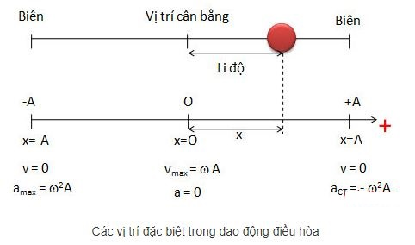
IV. VẬN TỐC VÀ GIA TỐC CỦA VẬT DAO ĐỘNG ĐIỀU HÒA

Slide 11
V. ĐỒ THỊ CỦA DAO ĐỘNG ĐIỀU HÒA
1. Theo thời gian t
Đường hình sin
x,v,a,F_{hp}
+A
0
t
- A
T

Slide 12
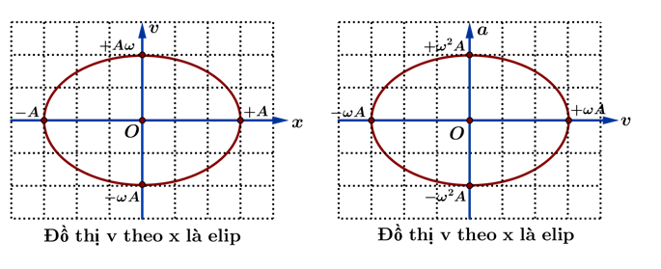
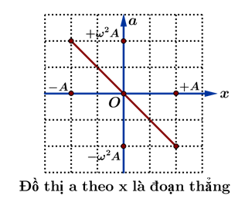
V. ĐỒ THỊ CỦA DAO ĐỘNG ĐIỀU HÒA
2. Vuông pha: v(x) và a(v)
Đường elip
3. Ngược pha: a(x)
Đoạn thẳng

Slide 13
BÀI TẬP CƠ BẢN

Slide 14
BÀI TẬP CƠ BẢN

Slide 15
BÀI TẬP CƠ BẢN

Slide 16
BÀI TẬP CƠ BẢN

Slide 17
BÀI TẬP CƠ BẢN

Slide 18
BÀI TẬP CƠ BẢN

Slide 19
BÀI TẬP CƠ BẢN

Slide 20
BÀI TẬP CƠ BẢN

Slide 21
BÀI TẬP CƠ BẢN

Slide 22
BÀI TẬP CƠ BẢN

Slide 23
SƠ ĐỒ BÀI TẬP

